Slide 1
2025: ROK POMORSKIEGO RZEMIOSŁA
Jubileusz 80-lecia Pomorskiej Izby Rzemieślniczej Małych i Średnich Przedsiębiorstw
Małgorzata Wokacz-Zaborowska
dyrektorka Pomorskiej Izby Rzemieślniczej MSP

Slide 2
Uchwała Sejmiku Województwa Pomorskiego (z 30.09.2024) ws. ustanowienia Roku 2025 – Rokiem Pomorskiego Rzemiosła
Mając na względzie potrzebę utrwalenia pamięci o wkładzie rzemieślników w budowanie tożsamości i dziedzictwa kulturowego naszego regionu, Sejmik Województwa Pomorskiego podejmuje decyzję o ustanowieniu roku 2025 Rokiem Pomorskiego Rzemiosła. Rzemiosło w Pomorskiem, z długą i bogatą historią sięgającą średniowiecza, było fundamentem lokalnych społeczności, rozwijając umiejętności przekazywane z pokolenia na pokolenie. W dobie globalizacji rzemiosło zyskuje na znaczeniu jako synonim jakości, unikalności i tradycji, łącząc tradycyjne techniki z nowoczesnymi rozwiązaniami.
Rok Pomorskiego Rzemiosła ma na celu promocję i wsparcie rzemiosła poprzez wystawy, targi, warsztaty i konkursy, a także inicjatywy edukacyjne przybliżające techniki rzemieślnicze oraz znaczenie rzemiosła w historii i kulturze Pomorza. Ponadto, wspieranie lokalnej gospodarki poprzez promocję rzemiosła, ma zachęcać do kupowania produktów regionalnych i rozwijać sektor turystyki kulturalnej, przyczyniając się do zrównoważonego rozwoju gospodarczego regionu.
Wydarzenia organizowane w ramach Roku Pomorskiego Rzemiosła będą sprzyjać integracji społeczności lokalnych i budowaniu więzi międzypokoleniowych. Ustanowienie roku 2025 Rokiem Pomorskiego Rzemiosła jest wyrazem uznania dla pracy i talentu pomorskich rzemieślników oraz okazją do uczczenia bogatego dziedzictwa kulturowego regionu. Promocja rzemiosła jako istotnego elementu współczesnej gospodarki i kultury Pomorza będzie również zachętą dla wszystkich mieszkańców oraz odwiedzających nasz region do aktywnego uczestnictwa w wydarzeniach organizowanych w ramach Roku Pomorskiego Rzemiosła, jak również wsparciem rozwoju i przyszłości tej cennej tradycji.

Slide 3
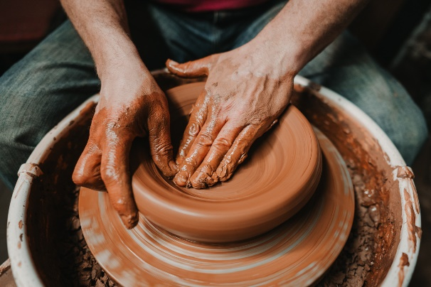
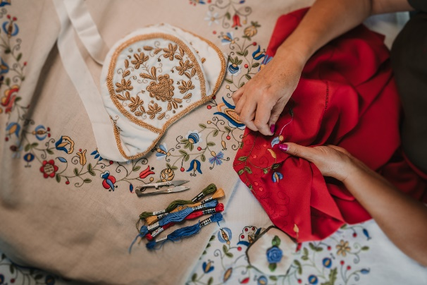
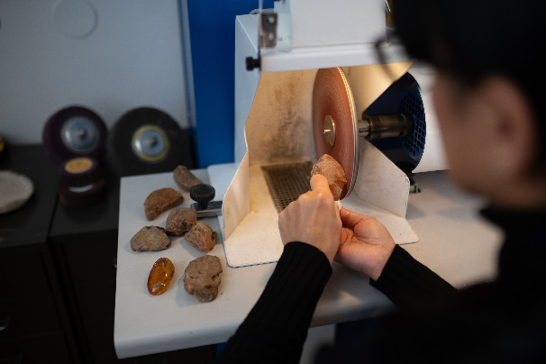
Cele Roku Pomorskiego Rzemiosła
prezentacja potencjału i roli pomorskiego rzemiosła w rozwoju gospodarczym, społecznym i kulturalnym regionu
prezentacja pomorskiego rzemiosła – bogactwa jego historii i tradycji, jego dziedzictwa kulturowego, ale też jego różnorodności i nowoczesnego oblicza
promocja rzemiosła jako polska marka premium, jako gwarancja wysokiej jakości wyrobu i usługi poprzez ich autentyczność, unikalność, trwałość, personalizację i dbałość o detale, a także świadomą konsumpcję
promocja kształcenia zawodowego w rzemiośle jako atrakcyjnej ścieżki zawodowej gwarantującej stabilność zatrudnienia i rozwój oraz realizację pasji
prezentacja organizacji rzemiosła: cechów, izb, ZRP – jako najstarszej i największej organizacji samorządu gospodarczego w Polsce o unikalnej historii, potencjale i strukturze - jako wyjątkowej rzemieślniczej społeczności ludzi, którzy pracują ciężko i z pasją, dbają o rozwój młodych pokoleń rzemieślników, wyznają podobne wartości, szanują i wspierają się wzajemnie

Slide 4
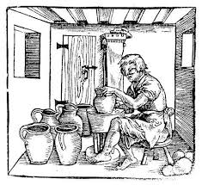
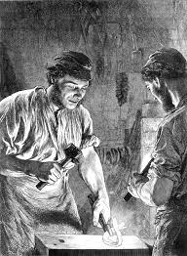
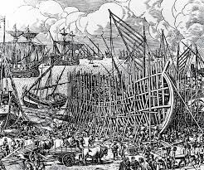
Historia i tradycje rzemiosła na Pomorzu
badania archeologiczne Gdańska – już w VII w. istniała tu osada rzemieślniczo-rybacka
pierwsze organizacje rzemieślnicze – cechy powstawały w XIII wieku (podobnie gildie kupieckie)
Izba Rzemieślnicza w Gdańsku powstała w VI.1945
Cechy zrzeszone w Izbie, powstały głównie po II wojnie światowej, choć część z nich ma bardzo długa historię
zadaniem organizacji cechowych była obrona przed nieuczciwą konkurencją, utrwalanie nawyków rzetelności i uczciwości zawodowej, potwierdzanie kwalifikacji zawodowych (tytuły czeladnicze i mistrzowskie)

Slide 5
Kim jesteśmy dzisiaj?
• łączymy wielowiekową tradycję z nowoczesnymi technologiami
• z sukcesami konkurujemy na międzynarodowych rynkach
• nowoczesny rzemieślnik to projektant i twórca, który oferuje indywidualne podejście i niepowtarzalny produkt
• rzemiosło to największy pracodawca i nauczyciel zawodu!

Slide 6
Czym się zajmujemy?
promocja pomorskiego rzemiosła
działania rzecznicze i reprezentacja interesów rzemiosła wobec administracji państwowej, samorządowej oraz innych instytucji, w tym zagranicznych
aktywny udział w dialogu społecznym po stronie pracodawców, oraz w pracach różnych gremiów reprezentujących przedsiębiorców, pracodawców i otoczenie biznesu
nadzór nad przygotowaniem zawodowym w rzemiośle
nadawanie kwalifikacji czeladniczych i mistrzowskich w zawodzie
udzielanie pomocy instruktażowej, doradczej i informacyjnej
świadczenie usług szkoleniowych, dostosowanych do potrzeb rynku pracy

Slide 7
Jesteśmy organizacją sieciową wspierającą rzemieślników, w tym zwłaszcza szkolących rzemieślników oraz uczniów kształcących się w rzemiośle
Związek Rzemiosła Polskiego w Warszawie
izby rzemieślnicze
spółdzielnie rzemieślnicze
cechy
rzemieślnicy

Slide 8
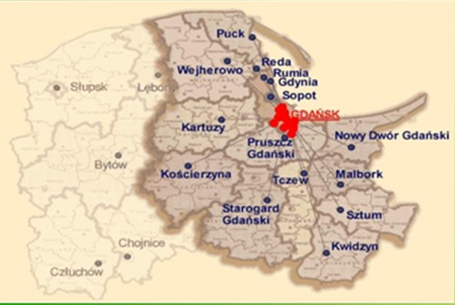
Organizacje pomorskiego rzemiosła dzisiaj
Na terenie województwa pomorskiego działają 3 izby rzemieślnicze:
Pomorska Izba Rzemieślnicza Małych i Średnich Przedsiębiorstw w Gdańsku (11 powiatów i 3 miasta na prawach powiatu)
Izba Rzemiosła i Przedsiębiorczości Pomorza Środkowego w Słupsku (4 powiaty – Słupsk, Lębork, Bytów, Człuchów i Słupsk jako miasto na prawach powiatu)
Kujawsko-Pomorska Izba Rzemiosła i Przedsiębiorczości w Bydgoszczy (1 powiat – Chojnice)

Slide 9
Pomorska Izba Rzemieślnicza MSP
w liczbach
Liczba zrzeszonych cechów: 22
Liczba zrzeszonych spółdzielni: 1
Liczba zrzeszonych firm: ponad 1 800
Liczba firm partnerskich w Klubie Biznesu: 30
Liczba zakładów szkolących: blisko 1500
Liczba zdanych egzaminów czeladniczych (1945-2024): ok. 128 000
Liczba zdanych egzaminów mistrzowskich (1945 -2024): ok. 23 000
Liczba uczniów w systemie dualnym (2024): 6 167
Posiedzenia komisji egzaminacyjnych (2023): 116
Liczba komisji egzaminacyjnych: 56, ich członków: 230

Slide 10
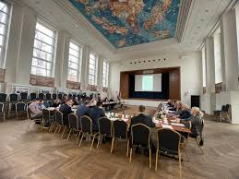
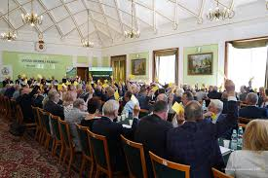
Aktywny udział w instytucjach i gremiach
Wojewódzka Rada Dialogu Społecznego
Pomorska Wojewódzka Rada Rynku Pracy
Pomorska Rada Przedsiębiorczości
Pomorska Rada Oświatowa
Rada Przedsiębiorców przy Rzeczniku MSP
Rada Gospodarcza przy Rzeczniku MSP
Sztab Pomorskich Przedsiębiorców
Związek Rzemiosła Polskiego

Slide 11
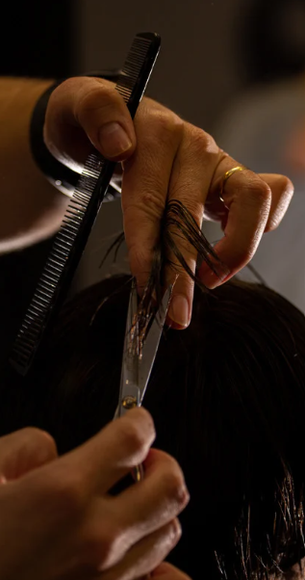
Jakie możliwości
nauki oferuje rzemiosło?
Rzemiosło dysponuje szeroką ofertą szkoleniową - od zawodów najnowocześniejszych do unikalnych, szczególnie tych o charakterze artystycznym i rękodzielniczym.
Obecnie 24 tys. rzemieślników szkoli niemal 78 tys. uczniów w ponad 130 zawodach.
W latach 1945 – do dziś izby rzemieślnicze przeprowadziły ok. 3 miliony państwowych egzaminów czeladniczych i mistrzowskich wspierając system polskiej edukacji.
PIR MSP: od 1945 roku blisko 130 tys. czeladników i ok. 23 tys. mistrzów.

Slide 12
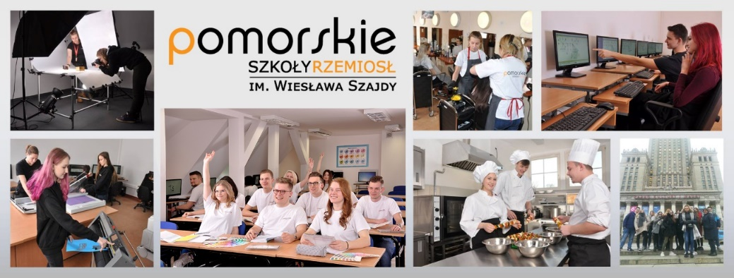
Szkoły rzemiosła na Pomorzu:
Pomorskie Szkoły Rzemiosł im. Wiesława Szajdy w Gdańsku – organ prowadzący szkołę: Pomorska Izba Rzemieślnicza MSP, powstała w 2008 roku; w roku szkolnym 2024/25 – ponad 1000 uczniów; w skład zespołu wchodzą: Technikum nr 1 im. Wiesława Szajdy oraz Branżowa Szkoła I stopnia nr 1 im. Wiesława Szajdy; kształci w zawodach: technik informatyk, technik programista, technik grafiki i poligrafii cyfrowej, technik fotografii i multimediów, technik usług fryzjerskich, technik organizacji turystyki; fryzjer, fotograf, cukiernik, piekarz, kucharz, złotnik – jubiler
Niepubliczna Szkoła Rzemiosła im. Św. Józefa w Wejherowie – organ prowadzący szkołę: Powiatowy Cech Rzemiosł MŚP w Wejherowie; powstała w 2006 roku
Szkoła Branżowa I stopnia „Rzemiosło” w Słupsku – organ prowadzący szkołę: Cech Rzemiosł Różnych w Słupsku; powstała w 2017 roku
Niepubliczna Szkoła Branżowa I Stopnia „Rzemieślnik” w Lęborku – organ prowadzący szkołę: Powiatowy Cech Rzemiosła i Przedsiębiorczości w Lęborku; powstała w 2023 roku

Slide 14
Współpraca zagraniczna
od 30 lat – PIR MSP członek założyciel Parlamentu Hanzeatyckiego; realizacja projektów międzynarodowych wraz z innymi izbami i uczelniami wyższymi z 13 krajów Europy
od ponad 23 lat - współpraca 3-stronna z izbami rzemieślniczymi z Niemiec i z Francji: Izba Rzemieślnicza Dolnej Frankonii (Würzburgu) oraz Izba Rzemieślnicza Normandii – Calvadosu w Caen
od blisko 30 lat współpraca 2-stronna z Izbą Rzemieślniczą w Hamburgu
od 2024 roku nawiązanie współpracy z Izbą Rzemieślniczą Monachium i Górnej Bawarii

Slide 15
Rok Pomorskiego Rzemiosła 2025
INICJATOR, GŁÓWNY ORGANIZATOR I KOORDYNATOR:
Pomorska Izba Rzemieślnicza Małych i Średnich Przedsiębiorstw
WSPÓŁPARTNERZY:
Izba Rzemiosła i Przedsiębiorczości Pomorza Środkowego w Słupsku
Cech Rzemiosł Różnych w Chojnicach (zrzeszony w Kujawsko-Pomorskiej Izbie Rzemiosła i Przedsiębiorczości w Bydgoszczy)
PATRONATY HONOROWE NAD ROKIEM POMORSKIEGO RZEMIOSŁA:
Pani Agnieszka Majewska - Rzeczniczka Małych i Średnich Przedsiębiorców Pani Beata Rutkiewicz - Wojewoda Pomorska Pan Mieczysław Struk - Marszałek Województwa Pomorskiego Pani Aleksandra Dulkiewicz - Prezydent Miasta Gdańska Pan Prof. Jan Klimek - Prezes Związku Rzemiosła Polskiego Konwent Powiatów Województwa Pomorskiego

Slide 16
Rok Pomorskiego Rzemiosła 2025
NAJWAŻNIEJSZE WYDARZENIA:
Inauguracja Roku Pomorskiego Rzemiosła z udziałem Patronów Honorowych + konferencja (22 stycznia)
posiedzenie WRDS poświęcone tematyce rzemiosła (marzec)
posiedzenie Pomorskiej Rady Oświatowej (połączone z „Okrągłym stołem dla edukacji”) nt. kształcenia zawodowego w rzemiośle (kwiecień)
międzynarodowa konferencja „Rzemiosło jako motor rozwoju gospodarczo-społecznego UE” + Pomorskie Forum Umiejętności – talenty w rzemiośle (29-30 maja)
Gala Pomorskiego Rzemiosła z wręczeniem odznaczeń państwowych i rzemieślniczych (30 maja)
IV edycja Pomorskiego Święta Rzemiosła na Jarmarku Św. Dominika w Gdańsku (sierpień)
uroczystość wręczenia świadectw czeladniczych najlepszym absolwentom (wrzesień)
konferencja nt. kształcenia zawodowego „Rzemiosło – sukces w twoich rękach” (24 października)
uroczystość pasowanie uczniów na młodocianych pracowników (listopad)
posiedzenie Pomorskiej Rady Przedsiębiorczości (grudzień) połączone z posiedzeniem Pomorskiej Woj. Rady Rynku Pracy

Slide 17
Dziękuję za uwagę
Pomorska Izba Rzemieślnicza MŚP
Adres: Piwna 1/2, 80-831 Gdańsk
Biuro zaprasza w dni powszednie w godzinach od 7.30 do 15.30
Tel:(58) 301-84-41, (+48) 726 026 071 Fax: 58 301-79-31
Pomorskaizba.pl

